Slide 1

Adresa školy: ZŠ Třeboň, Na Sadech 375
Jméno autora: Mgr. Jana Písaříková
Název: VY_32_INOVACE_449Nj/7
Číslo projektu: CZ.1.07/1.4.00/21.3807
Téma hodiny: 4. pád podstatných jmen
Ročník: 7.
Klíčová slova: 4. pád podstatných jmen,
členy ve 4. pádu, zápor (kein)
Datum tvorby: 17. 7. 2013

Slide 2
Metodické pokyny
Tato prezentace je určena žákům 7. ročníku.
Hlavním gramatickým tématem je tvorba a používání 4. pádu podstatných jmen.
Cílem opakovacích úkolů je procvičení a správné užívání daného gramatického jevu.
Jednotlivá cvičení je možné řešit formou společné i samostatné práce.
Úkoly na snímcích 9 a 10 jsou konverzačně zaměřeny.

Slide 3
4. pád podstatných jmen
 | Mužský rod | Ženský rod | Střední rod
1. pád | DER | DIE | DAS
 | EIN, MEIN, KEIN ... | EINE, MEINE, KEINE | EIN, MEIN, KEIN
4. pád | DEN | DIE | DAS
 | EINEN, MEINEN, KEINEN | EINE, MEINE, KEINE | EIN, MEIN, KEIN
Typická slovesa: kaufen, malen, haben, fotografieren, suchen, sehen, ...

Slide 4


Příklady:
Ich male das Haus. Das Haus hat zwei Fenster.
Ich sehe einen Hund. Der Hund ist schwarz.
Wir haben eine Katze. Die Katze heißt Mona.
Suchst du den Pinsel? Der Pinsel liegt hier.
Anna bekommt eine Puppe. Die Puppe ist sehr schön.
Ist das Bier gut? Ich weiß nicht, ich trinke kein Bier.

Slide 5

Doplňte členy ve 4. pádu:
Tina malt ...................Hund.
Habt ihr ...................Computer?
Die Oma sucht ...............Tasche.
Wir fotografieren ................Kind.
Mein Freund kauft ...............Buch nicht.
Siehst du .................Maus?
Ich schreibe ..................Brief.

Slide 6
Možné řešení:
Tina malt den Hund.
Habt ihr einen Computer?
Die Oma sucht die Tasche.
Wir fotografieren das Kind.
Mein Freund kauft das Buch nicht.
Siehst du die Maus?
Ich schreibe einen Brief.

Slide 7

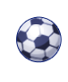

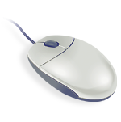
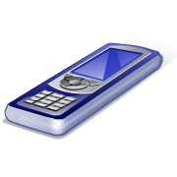
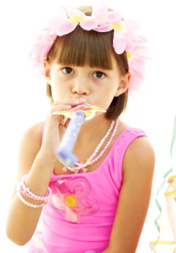
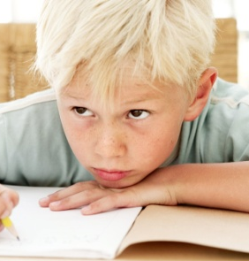
Tvořte věty - co si koupí děti:
Anna
Alex

Slide 8
Řešení:
Anna kauft die (eine) Puppe, die (eine) Schokolade, den (einen) Pinsel, das (ein) Buch, den (einen) Rucksack, das (ein) Lineal, die (eine) Maus.
Alex kauft das (ein) Auto, den (einen) Ball, den (einen) Computer, den (einen) Hamster, das (ein) Eis, die (eine) CD, das (ein) Handy.

Slide 9
Zapamatujte si co nejvíce obrázků:
TOM | MAX | ANNA | JULIA

Slide 10
Odpovídejte na otázky
Otázky:
Příklad odpovědi:
Hat Tom ein Buch?
Hat Anna ein Handy?
Hat Julia einen Copmuter?
Hat Anna eine Schokolade?
Hat Max eine Puppe?
Hat Tom ein Handy?
Hat Julia ein Buch?
Hat Tom eine Puppe?
Hat Max einen Ball?
Ja, er hat ein Buch.
Nein, sie hat kein Handy.
Ja, sie hat einen Computer.
Nein, sie hat keine Schokolade.
Nein, er hat keine Puppe.
Ja, er hat ein Handy.
Nein, sie hat kein Buch.
Ja, er hat eine Puppe.
Ja, er hat einen Ball.

Slide 11
Zdroje:
Obrázky byly použity ze serveru společnosti Microsoft
http://office.microsoft.com/cs-cz/images/?CTT=97
Bezplatné kliparty, fotografie, ilustrace, animace a zvuky pro produkty Microsoft Office.

